Slide 1
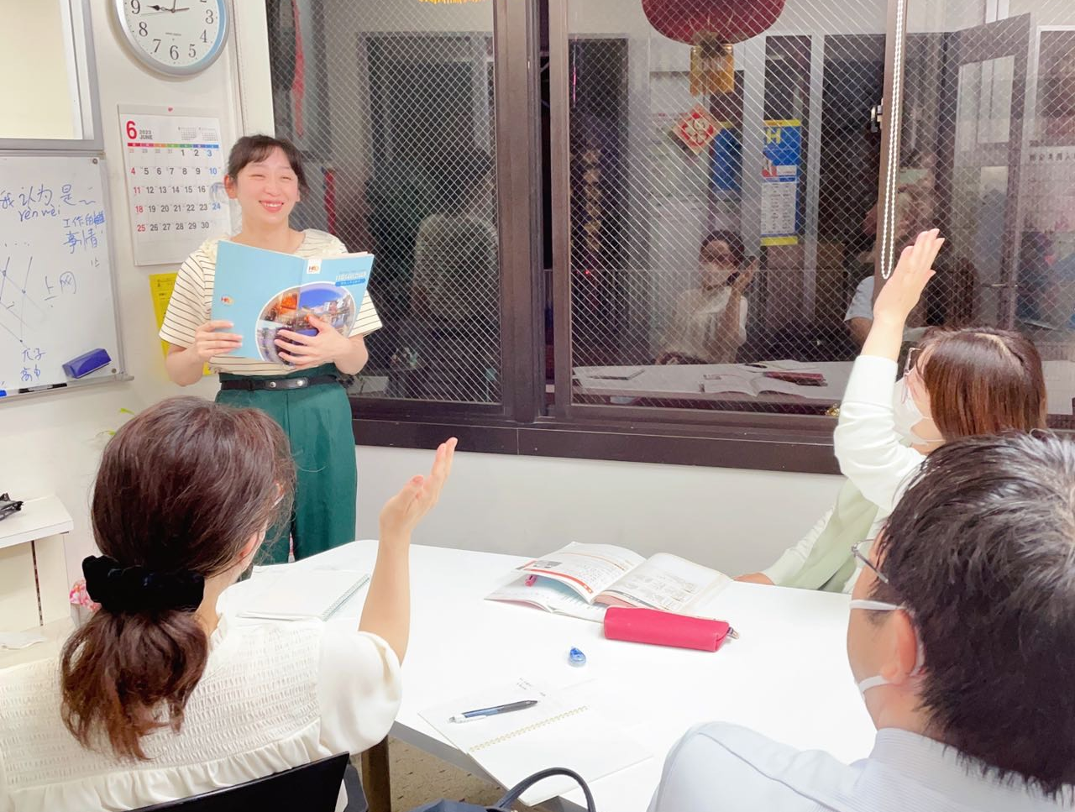
これから中国語学習を
始めるみなさま！
これから中国語学習を
始めるみなさま！
HAO新橋校限定
中国語スタート
基礎セミナー
中国語学習初心者の方向けの
特別優待グループレッスンコース
中国語スタート
基礎セミナー
22,220円
税込
1カ月・10回
定員
5名
リーズナブルなおためし価格！
2023年 第1期
レッスン内容と開講日程
「いきなりレギュラーコースから始めるのは少し不安」、「まずはどんなレッスンか試してみたい」、そんな悩みや希望をお持ちのスターターのみなさま向けに、特別にご用意している割引優待価格です。
課 | 学習内容 | 日程
第1課 | [発音] 声調・単母音 | ①11/25（土) 13:00~14:50 ②12/2(土) 13:00~14:50 ③12/9(土) 13:00~14:50 ④12/16(土) 13:00~14:50 ⑤12/23(土) 13:00~14:50 ※途中10分休憩
第2課 | [発音] 子音１
第3課 | [発音] 子音２
第4課 | [発音] 複合母音
第5課 | [発音] 鼻音１
第6課 | [発音] 鼻音２
第7課 | 数字の表現
第8課 | 貨幣の表現
第9課 | 年月日、曜日の表現
第10課 | 時刻の表現
第11課 | 時間量の表現
１カ月で基礎をマスター！
おためしレッスンとはいえ、発音はもちろんのこと、数字や数量表現も学べる充実の内容です。短期間で中国語を学べるおすすめコースとなっています。
受講スタイルの確認に！
グループレッスンとマンツーマンレッスン、どちらのスタイルが自分に合っているかを検討するトライアル期間としても受講いただけます。
全日程のご参加が難しい場合は、補講レッスンでキャッチアップできますので、お気軽にご相談ください。
●受講定員│5名 ＊教室により4名の場合あり
●受講日時│毎週土曜13:00~14:50
●受講時間│1コマ50分 ＊1日2コマを連続受講
●受講料 │特別価格 22,000円 ＊50分×10回
●教材費 │2,750円 ＊テキスト・CD1枚付き
●システム管理費│660円 ＊1か月分
基礎セミナーを修了したら…
お好みの受講スタイルで、本格的に受講を続けられます！
グループで継続
マンツーマンで継続
HAO新橋校2023年入門特別講座です！毎週1回、50分2コマ連続で、効率よく基礎をマスターできます。
●クラス │初級レベル１
●受講開始日│来年１月から ＊先着3名様まで
●受講時間 │未定
●受講コース│月謝制・半年・1年
●受講料 │月額10,560円 ＊1年コース
●教材費 │2,970円 ＊テキスト・CD1枚付き
●システム管理費│660円／月
●受講時間 │平日10:00～22:00
│土日10:00～19:00
●受講コース│固定予約制・自由予約制
●受講料 │コース等により異なります。
●使用教材 │目的・レベル別に教材を
ご用意いたします。
●システム管理費│660円／月
HAOオリジナル入門テキスト(CD付)を1冊まるごと修了できます。音声はネットキャンパスのeラーニングコンテンツでも聞けます！
お申込み・お問い合わせはこちら！ ■受付時間│平日13:00~22:00／土曜10:00~19:00
ハオ中国語アカデミー 新橋校
☎ 03-5157-3222
＊価格はすべて消費税10％込みの金額です。

